Slide 1
线性表（二）

Slide 2
回顾
基本概念
线性表、顺序表
线性表的基本运算
初始化、销毁、求长度、求指定元素
查找、插入、删除、输出

Slide 3
知识点
单链表的基本概念
单链表的结点类型
单链表的基本运算(重点)
单链表的应用(难点)

Slide 4



Part one
单链表概念

Slide 5
内存动态分配
内存动态分配函数
1. malloc函数 void * malloc(unsigned int size)
在内存的动态存储区中分配一个长度为size的连续空间。
成功：返回指向分配域起始地址的指针(void类型)
失败：返回空指针(NULL)
例如：fp=(float *)malloc(4*sizeof(float));
2. calloc函数 void * calloc(unsigned n , unsigned size)
在内存的动态存储区中分配n个长度为size的连续空间。
3. free函数 void free(void *p)
释放由p指向的内存区，使这部分内存区能被其他变量使用。

Slide 6
线性表的链式表示和实现
L=（A, B, C, D）
A
a_{i}除表示本身信息之外，还要表示其直接后继的地址
A
C
B
D
C
D
B
链式存储结构
逻辑相邻，
物理不一定相邻
顺序存储结构
用一组任意的存储单元存储线性表的元素

Slide 7
单链表概念
单链表： 采用链式存储结构的线性表
1、结点间的逻辑关系用指针表示
2、存储结点包含1个数据域data、1个指针域next
3、数据域data 用于存储线性表的一个数据元素，
指针域next 用于存储线性表后继数据元素地址
(即：指针表示后继关系)。
data | next

Slide 8
单链表概念
头指针
线性表为空表时，
头结点的指针域为空
头指针
空指针
头结点
∧
a₁ a₂ … ... a_{n ^}
以线性表中第一个数据元素a₁的存储地址作为线性链表的地址，称作线性链表的头指针。
有时为了操作方便，在第一个结点之前虚加一个“头结点”，以指向头结点的指针为链表的头指针。

Slide 9
约定：单链表结点类型
单链表结点类型(假设数据元素类型为ElemType)
typedef 线性表数据元素类型 ElemType
struct node //单链表结点类型
{
ElemType data; //数据域
struct node *next; //指针域
};
typedef struct node Slink
//为单链表结点类型struct node定义一个易记忆类型名Slink
Notes:
单链表分为带头结点和不带头结点两种类型。在许多情况下，带头结点的单链表能够简化运算的实现过程。因此本章讨论的单链表除特别指出外均指带头结点的单链表。

Slide 10
单链表种类
单向链表
结点只含一个指针域，指针指向后继结点，尾结点的指针域为NULL(空指针：不指向任何结点，只起标志作用)。
循环单链表
结点只含一个指针域，指针指向后继结点，尾结点的指针域指向头结点，使整个链表构成一个环，可以通过循环单链表的尾结点移动到头结点。

Slide 11
Part two
单链表运算

Slide 12

单链表运算约定
约定
在单链表中增加一个头结点，头结点的data域通常不存储任何信息，头结点的next域存储第一个元素结点的存储地址，通过指向头结点的指针L来标识整个单链表。
头结点

Slide 13
线性表运算在单链表上的实现
1、初始化单链表
创建一个空单链表，只有一个头结点，由L指向它。该结点的next域为空，data域未设定任何值。
void InitList(SLink *L) //L为指针型参数
{
L=(SLink *)malloc(sizeof(SLink));
//创建头结点*L
L->next=NULL;
}

Slide 14

线性表运算在单链表上的实现
2、销毁单链表
一个单链表中的所有结点通过malloc函数分配，不需要时需通过free函数释放所有结点的空间。
void DestroyList( SLink *L )
{ Slink *pre=L, *p=pre->next;
while (p!=NULL)
{ free(pre);
pre=p; p=p->next; //pre、p同步后移
}
free(pre);
}

Slide 15
线性表运算在单链表上的实现
3、求单链表的长度
设置整型变量i作为计数器，初值为0，指针p初始时指向第一个数据结点。然后沿指针域next逐个往后查找，每移动一次，i值增1。当p所指结点为空时，结束这个过程，i之值即为表长。
int GetLength( Slink *L )
{ int i=0;
SLink *p=L->next;
while (p!=NULL)
{ i++; p=p->next; }
return i;
}

Slide 16
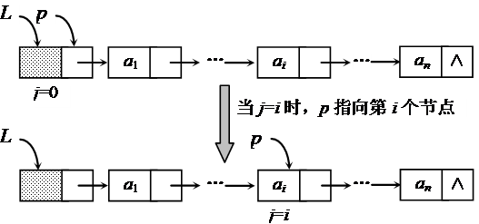
线性表运算在单链表上的实现
4、求单链表中第i个元素
用指针p从头开始遍历单链表L中的结点，用计数器j累计遍历过的结点，初值为0，当j等于i时，若p不为空，则p所指结点即为要找的结点，查找成功，返回1，否则返回0表示未找到。

Slide 17
4、求单链表中第i个元素（i=3）
L
21
18
30
75
42
56
∧
p
p
p
j
1
2
3

Slide 18
线性表运算在单链表上的实现
int GetElem( SLink *L, int i, ElemType &e)
{ int j=0;
SLink *p=L; //p指向头结点，计数器j置为0
if (i<=0) return 0; //参数i错误返回0
while ( p!=NULL && j<i )
{ j++;
p=p->next;
}
if (p==NULL) return 0; //未找到返回0
else
{ e=p->data;
return 1; //找到后返回1
}
}

Slide 19
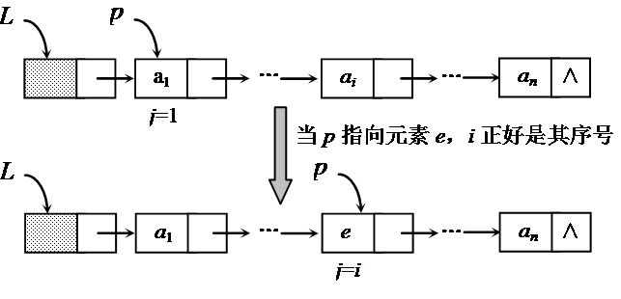
线性表运算在单链表上的实现
5、按值查找
在单链表L中从第一个数据结点开始查找第一个值与e相等的结点，若存在这样的结点，则返回其逻辑序号，否则返回0。

Slide 20
线性表运算在单链表上的实现
int Locate(SLink *L, ElemType e)
{ Slink *p=L->next;
int j=1; //p指向第一个数据结点，j置为其序号1
while (p!=NULL && p->data!=e)
{
p=p->next;
j++;
}
if (p==NULL)
return(0); //未找到返回0
else
return(j); //找到后返回其序号
}

Slide 21
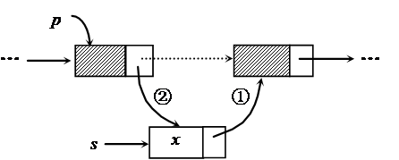
线性表运算在单链表上的实现
6、插入元素
在单链表L中查找第i-1个结点，未找到返回0；找到后由指针p指向该结点，创建一个值为x的新结点*s，将其插入到p所指结点之后：先连后断
① 连：将结点*s的next域指向结点*p的下一个结点
s->next=p->next
② 断：将结点*p的next域改为指向新结点*s
p->next=s
Notes:
插入操作的①和②执行顺序不能颠倒，否则若先执行p->next=s，由于修改p->next值使原*p结点的后继结点的地址丢失了。

Slide 22
p
a_{i-1}
a_{i-1}
a_{i}
e
s
s->next = p->next
p->next = s

Slide 23
线性表运算在单链表上的实现
int InsElem(SLink *L, ElemType x, int i) //插入结点值为x的结点
{ int j=0;
SLink *p=L,*s;
if (i<=0) return 0; //参数i错误返回0
while (p!=NULL && j<i-1) //查找第i-1个结点*p
{ j++; p=p->next; }
if (p==NULL)
return 0; //未找到第i-1个结点时返回0
else //找到第i-1个结点*p
{ s=(SLink *)malloc(sizeof(SLink));
s->data=x; //创建存放元素x的新结点*s
s->next=p->next; //将*s结点插入到*p结点之后
p->next=s;
return 1; //插入运算成功,返回1
}
}

Slide 24
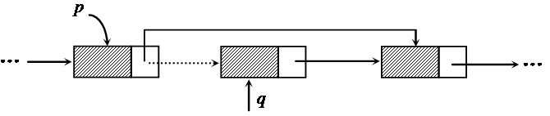
线性表运算在单链表上的实现
7、删除元素
先在单链表L中查找第i-1个结点，未找到返回0，找到后由指针p指向该结点，然后让指针q指向后继结点(要删除的结点)，若q所指结点为空则返回0，否则删除*q结点并释放其占用的空间。
p->next=q->next;

Slide 25
线性表运算在单链表上的实现
int DelElem(SLink *L, int i) //删除结点
{ int j=0;
SLink *p=L, *q;
if (i<=0) return 0; //参数i错误返回0
while (p!=NULL && j<i-1) //查找第i-1个结点
{ j++; p=p->next; }
if (p==NULL) return 0; //未找到第i-1个结点时返回0
else //找到第i-1个结点*p
{ q=p->next; //q指向被删结点
if (q==NULL) return 0; //没有第i个结点时返回0
else
{ p->next=q->next; //从单链表中删除*q结点
free(q); //释放其空间
return 1;
}
}
}

Slide 26
线性表运算在单链表上的实现
8、输出单链表
从第一个数据结点开始，沿指针域next逐个往下遍历，输出每个遍历到结点的data域，直到尾结点为止。
void DispList(SLink *L) //输出单链表
{ SLink *p=L->next;
while (p!=NULL)
{
printf("%d ",p->data);
p=p->next;
}
printf("\n");
}

Slide 27
Part three
链表应用

Slide 28
如何从线性表得到单链表？
链表是一个动态的结构，它不需要予分配空间，因此生成链表的过程是一个结点“逐个插入” 的过程。

Slide 29

例1、创建单链表的算法
(1)通过调用线性表的基本运算来创建单链表：
①先初始化一个单链表；
②再向其中一个一个地插入元素。
(2)快速创建单链表(整体建表)：
由一个含n个元素的数组来创建单链表，常用有“头插法建表”、“尾插法建表”两种方法。

Slide 30
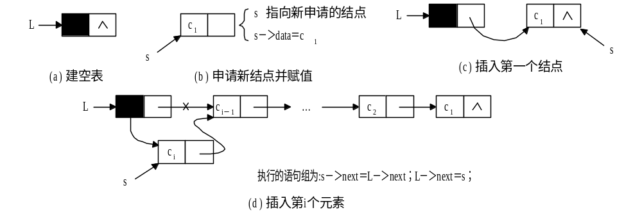
头插法建表
从一个空单链表(指针L指向的头结点)开始，依次读取数组a(含有n个元素)中的一个元素，由malloc函数生成一个新结点*s，将读取的数据元素存放到新结点的数据域中，然后将新结点插入到当前链表的表头结点后。

Slide 31
头插法建表
其实是逆位序输入 n 个数据元素的值，建立单链表的过程（带头结点）。
操作步骤：
一、建立一个“空表”；
二、输入数据元素a_{n}，建立结点并插入；
an
三、输入数据元素a_{n-1}，建立结点并插入；
an
四、依次类推，直至输入a₁为止。
an-1

Slide 32
void CreateListF(SLink *L, ElemType a[], int n)
{ SLink *s; int i;
L=(SLink *)malloc(sizeof(SLink)); //创建头结点
L->next=NULL;
//头结点的next域置空，表示一个空单链表
for (i=0;i<n;i++) //遍历a数组所有元素
{ s=(SLink *)malloc(sizeof(SLink));
s->data=a[i]; //创建存放a[i]元素的新结点*s
s->next=L->next; //将*s插在头结点之后
L->next=s;
}
}

Slide 33
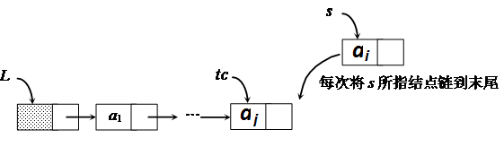
尾插法建表
从一个空单链表(指针L指向的头结点)开始，依次读取数组a(含有n个元素)中的一个元素，由malloc函数生成一个新结点*s，将读取的数据元素存放到新结点的数据域中，然后将新结点插入到当前链表的表尾结点后。需增加一个指向尾结点的指针tc。

Slide 34
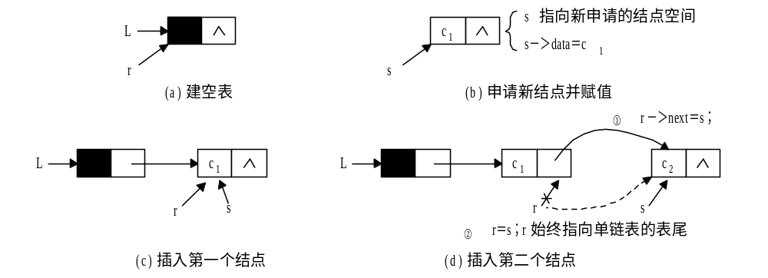
2） 尾插法建表

Slide 35
void CreateListT(SLink *&L,ElemType a[],int n)
{ SLink *s,*tc; int i;
L=(SLink *)malloc(sizeof(SLink)); //创建头结点
tc=L; //tc始终指向尾结点,初始时指向头结点
for (i=0;i<n;i++)
{ s=(SLink *)malloc(sizeof(SLink));
s->data=a[i]; //创建存放a[i]元素的新结点*s
tc->next=s; //将*s插入*tc之后
tc=s;
}
tc->next=NULL; //尾结点next域置为NULL
}

Slide 36
比较：假设数组a包含4个元素1、2、3、4
1、采用CreateListF(L,a,4)建立单链表
单链表L中数据结点的次序与数组a的元素次序相反。
2、采用CreateListT(L,a,4)建立单链表
单链表L中数据结点的次序与数组a的元素次序相同。

Slide 37
例2、设计一个算法，通过一趟遍历确定单链表L(至少
含两个数据结点)中第一个元素值最大的结点。
解：用指针p遍历单链表，在遍历时用指针maxp指向值最大
的结点(maxp的初值为p)，遍历完毕后返回指针maxp。
SLink * MaxNode(SLink *L)
{ SLink *p=L->next, *maxp=p;
while (p!=NULL) //遍历所有的结点
{ if (maxp->data<p->data)
maxp=p; //当p指向更大结点时，将值赋给maxp
p=p->next; //p沿next域下移一个结点
}
return maxp;
}

Slide 38
例3、设计一个算法，通过一趟遍历求单链表L(至少含
两个数据结点)中第一个元素值最大结点的前驱
结点，若存在这样的结点，返回其指针(地址)，
否则返回NULL。
解：用指针p遍历单链表，指针pre指向*p结点的前驱结点，
在遍历时用指针maxp指向最大值的结点，初值为p，
指针maxpre指向*maxp结点的前驱结点，初值为pre)。
当单链表遍历完毕后返回指针maxpre。

Slide 39
SLink *PreMaxNode(SLink *L)
{ SLink *p=L->next,*pre=L,*maxp=p,*maxpre=pre;
while (p!=NULL)
{ if (maxp->data<p->data)
{ maxp=p; //当p指向更大结点时，将其赋给maxp
maxpre=pre;
//当p指向更大结点时，将pre赋给maxpre
}
pre=p; //pre、p同步后移，保证*pre始终为*p前驱结点
p=p->next;
}
if (maxpre==L) return NULL; //不存在这样的结点返回NULL
else return maxpre;
}

Slide 40
例4、设计一个算法，删除一个单链表L(至少含两个
数据结点)中第一个元素值最大的结点。
解：在单链表中删除一个结点，先要找到它的前驱结点。
用指针p遍历单链表，指针pre指向*p结点的前驱结点，
遍历时用指针maxp指向值最大的结点，指针maxpre
指向*maxp结点的前驱结点。当单链表遍历完毕，通
过指针maxpre结点删除其后的结点，即删除了元素值
最大的结点。

Slide 41
void DelMaxNode(SLink *L)
{ SLink *p=L->next,*pre=L,*maxp=p,*maxpre=pre;
while (p!=NULL)
{ if (maxp->data < p->data)
{ maxp=p; maxpre=pre; }
pre=p;
p=p->next;
//pre、p同步后移，保证*pre始终为*p的前驱结点
}
maxpre->next=maxp->next; //删除*maxp结点
free(maxp); //释放*maxp结点
}

Slide 42
例4、设计算法，将一个单链表L(至少含两个数据结点)
中所有结点逆置。并分析算法的时间复杂度。
解：先将单链表L拆分成两部分，一部分是只有头结点L的空
表，另一部分是指针p指向第一个数据结点的单链表，
然后遍历单链表，将结点逐一采用头插法插入到单链
表L中，由于头插法的特点是建成的单链表结点次序
与插入次序正好相反，从而达到结点逆置的目的。

Slide 43
void reverse(SLink *L)
{ SLink *p=L->next,*q;
L->next=NULL;
while (p!=NULL) //遍历所有数据结点
{ q=p->next; //q临时保存*p结点之后的结点
p->next=L->next; //将结点*p插入到头结点之后
L->next=p;
p=q;
}
}

Slide 44
【例5】 设ha和hb分别是两个带头结点的递增有序单链表。设计一个算法，将这两个有序链表的所有数据结点合并成一个递增有序的单链表hc，并分析算法的时间和空间复杂度。要求hc单链表仍使用原来两个链表的存储空间，不另外占用其他的存储空间，ha和hb两个表中允许有重复的数据结点。
解：本例合并后ha、hb两个单链表都不存在了。用二路归并的思路，用pa遍历ha的数据结点，pb遍历hb的数据结点，将*ha头结点用作新单链表hc的头结点，让tc始终指向hc的尾结点（初始时指向*hc）。当pa和pb均不为空时循环：比较*pa与*pb之data域值，将较小者链到*pc之后。
data域值相同时，将两个结点均链接到*pc之后，同时让tc始终指向尾结点。如此重复直到ha或hb为空，再将余下的链表链接到tc之后。

Slide 45
void merge1(SLink *ha, SLink *hb,SLink *&hc)
{ SLink *pa=ha->next,*pb=hb->next,*tc;
hc=ha; tc=hc; //将ha的头结点用作hc的头结点
free(hb); //释放hb的头结点
while (pa!=NULL && pb!=NULL)
{ if (pa->data<pb->data)
{ tc->next=pa;tc=pa; //将*pa链接到*tc之后
pa=pa->next;
}
else if (pa->data>pb->data)
{ tc->next=pb;tc=pb; //将*pb链接到*tc之后
pb=pb->next;
}
else //pa->data==pb-data,将*pa和*pb两个结点都链接到hc中
{ tc->next=pa;tc=pa;pa=pa->next;
tc->next=pb;tc=pb;pb=pb->next;
}
}
tc->next=NULL;
if (pa!=NULL) tc->next=pa; //ha单链表还有结点时
if (pb!=NULL) tc->next=pb; //hb单链表还有结点时
}

Slide 46

设计线性表应用程序的一般步骤：
当通过分析确定了求解问题中数据逻辑结构为线性关系时，设计线性表应用程序的一般步骤如下：
（1）根据求解功能的特点设计相应的存储结构。
（2）设计相应的基本运算算法。
（3）设计求解问题的主程序。

Slide 47
【例6】 设计一个完整的程序，根据用户输入的学生人数n（n≥3）及每个学生姓名和成绩建立一个单链表，并按学生成绩递减排序，然后按名次输出所有学生的姓名和成绩。
解：依题意，定义学生单链表结点类型为StudList：
typedef struct node
{ char name[10]; //姓名
int score; //成绩域
struct node *next; //指针域
} StudList; //学生单链表结点类型

Slide 48
例如，有4个学生记录，其姓名和成绩分别为：（Mary，75），（John，90），（Smith，85），（Harry，95），其构建的带头结点的单链表如下图所示。

Slide 49
设计基本运算算法如下：
void CreateStudent(StudList *&sl);//采用交互式方式创建学
生单链表。
void DestroyList(StudList *&L);//销毁学生单链表。
void DispList(StudList *L);//输出学生单链表。
void SortList(StudList *&L);//将学生单链表按成绩递减排序。

Slide 50
采用尾插法创建学生单链表的算法如下：
void CreateStudent(StudList *&sl) //采用尾插法创建学生单链表
{ int n,i; StudList *s,*tc;
sl=(StudList *)malloc(sizeof(StudList)); //创建头结点
tc=sl; //tc始终指向尾结点,开始时指向头结点
printf(" 学生人数:");
scanf("%d",&n);
for (i=0;i<n;i++)
{ s=(StudList *)malloc(sizeof(StudList));//创建新结点
printf(" 第%d个学生姓名和成绩:",i+1);
scanf("%s",s->name); //输入姓名和成绩
scanf("%d",&s->score);
tc->next=s; //将*s插入*tc之后
tc=s;
}
tc->next=NULL; //尾结点next域置为NULL
}

Slide 51
销毁学生单链表的算法如下：
void DestroyList(StudList *&L) //销毁学生单链表
{ StudList *pre=L,*p=pre->next;
while (p!=NULL)
{ free(pre);
pre=p; p=p->next; //pre、p同步后移
}
free(pre);
}

Slide 52
输出学生单链表的算法如下：
void DispList(StudList *L) //输出学生单链表
{ StudList *p=L->next;
int i=1;
printf(" 名次 姓 名 成绩\n");
while (p!=NULL)
{ printf(" %d\t\t",i++);
printf("%s\t\t",p->name);
printf("%d\n",p->score);
p=p->next;
}
}

Slide 53
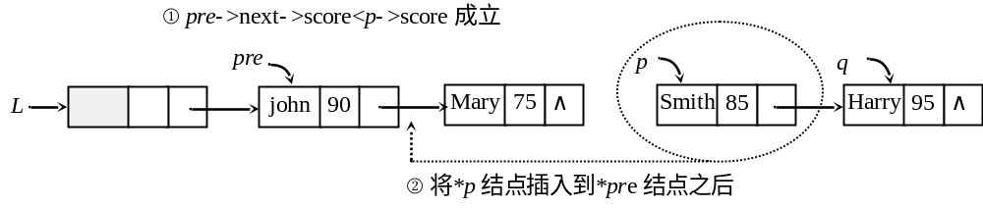
学生单链表按成绩递减排序的算法如下：
void SortList(StudList *&L) //将学生单链表按成绩递减排序
{ StudList *p,*pre,*q;
p=L->next->next; //p指向L的第2个数据结点
L->next->next=NULL; //构造只含一个数据结点的有序表
while (p!=NULL)
{ q=p->next; //q保存*p结点后继结点的指针
pre=L; //从有序表开头进行比较,pre指向插入*p的前驱结点
while (pre->next!=NULL && pre->next->score>p->score)
pre=pre->next; //在有序表中找插入*p的前驱结点*pre
p->next=pre->next; //将*pre之后插入*p
pre->next=p;
p=q; //扫描原单链表余下的结点
}
}

Slide 54
最后设计如下主函数：
void main()
{ StudList *st;
printf("(1)建立学生单链表\n");
CreateStudent(st);
printf("(2)按成绩递减排序\n");
SortList(st);
printf("(3)排序后的结果\n"); DispList(st);
printf("(4)销毁学生单链表\n"); DestroyList(st);
}

Slide 55
本程序的一次执行结果如下（下划线部分表示用户输入，↙表示回车键）：
(1)建立学生单链表
学生人数:4↙
第1个学生姓名和成绩:Mary 75↙
第2个学生姓名和成绩:John 90↙
第3个学生姓名和成绩:Smith 85↙
第4个学生姓名和成绩:Harry 95↙
(2)按成绩递减排序
(3)排序后的结果
名次 姓名 成绩
1 Harry 95
2 John 90
3 Smith 85
4 Mary 75
(4)销毁学生单链表

Slide 56
总结
单链表概念
采用链式存储结构的线性表
单链表的基本运算
初始化、销毁、求长度、求指定元素
查找、插入、删除、输出

Slide 57
练习
1. 向一个有127个元素的顺序表中插入一个新元素并保持原来顺序不变，平均要移动（ ）个元素。
（A）64（B）63 （C）63.5 （D）7
2.线性表采用链式存储结构时，其地址（ ）。
(A) 必须是连续的 (B) 部分地址必须是连续的
(C) 一定是不连续的 (D) 连续与否均可以
3. 在一个单链表中，若p所指结点不是最后结点，在p之后插入s所指结点，则执行（ ）
（A）s->next=p;p->next=s; （B） s->next=p->next;p->next=s;
（C）s->next=p->next;p=s; （D）p->next=s;s->next=p;

Slide 58
练习
4.在一个单链表中，若删除p所指结点的后续结点，则执行（ ）
（A）p->next=p->next->next;
（B）p=p->next; p->next=p->next->next;
（C）p->next=p->next; （D）p =p->next->next;
5.下列有关线性表的叙述中，正确的是（ ）
（A）线性表中的元素之间是线性关系
（B）线性表中至少有一个元素
（C）线性表中任何一个元素有且仅有一个直接前趋
（D）线性表中任何一个元素有且仅有一个直接后继
6.线性表是具有n个（ ）的有限序列（n≠0)
（A）表元素 （B）字符 （C）数据元素 （D）数据项

Slide 59

作业1：完成下列顺序表的算法
1. 求顺序表中第一个与e相等的数据元素的位序
int LocateElem(Sqlist L,elemtype e)
2.求顺序表L中指定元素e的直接前驱元素
作业2：完成下列单链表的算法
1.试给出删除单链表中值为x结点的前驱结点的算法。

Slide 60
1.
int LocateElem(Sqlist L,elemtype e) //返回顺序表中第一个与e相等的数据元素的位序
//若存在返回相应位序，若不存在，返回0
{
int i;
for(i=0;i<=L.length-1;i++)
if(L.elem[i]==e)
return i+1;
return 0;
}

Slide 61
2.
elemtype PriorElem(Sqlist L,elemtype e) //返回顺序表L中指定元素e的直接前驱元素
//若e不是第一个元素，则返回它的前驱，否则失败
{
int i;
if(e!=L.elem[0])
{
for(i=1;i<=L.length-1;i++)
if(L.elem[i]==e)
{
printf("\n指定元素合法！\n");
return L.elem[i-1];
}
}
return 0;
}

Slide 62

谢谢

